Slide 1
约翰福音第五章
2024年4月7日

Slide 2
约翰福音5:1 -9
这事以后，到了犹太人的一个节期；耶稣就上耶路撒冷去。在耶路撒冷，靠近羊门有一个池子，希伯来话叫作毕士大，旁边有五个廊子。里面躺着瞎眼的，瘸腿的、血气枯干的，许多病人（有古卷在此有，等候水动，因为有天使按时下池子搅动那水，水动之后，谁先下去，无论害甚么病就痊癒了）。在那里有一个人，病了三十八年。耶稣看见他躺着，知道他病了许久，就问他说：“你要痊愈吗？” 病人回答说：“先生！水动的时候，没有人把我放在池子；我正去的时候，就有别人比我先下去。”耶稣对他说：“起来，拿你的褥子走吧。”那人立刻痊愈，就拿起褥子来走了。

Slide 3
5：1-9 思考题：
耶稣上次来耶路撒冷，在圣殿祂看到什么？心情如何？祂做了什么？耶稣这次来耶路撒冷，在毕士大池看到了什么？有何感想？祂要做了什么？
为何列举瞎眼的、瘸腿的和血气枯干的这三种病人？他们有何特征和共性？
为何要特别指出将被耶稣医治的人病了38年？
耶稣为什么来到这里？
为什么耶稣明知故问？
病人为何答非所问？

Slide 4
5：2 在耶路撒冷，靠近羊门有一个池子，希伯来话叫作毕士大，旁边有五个廊子。
毕士大是什么意思？
为什么特别交待这池子的名字？
这个池子会是什么形状的池子？

Slide 5
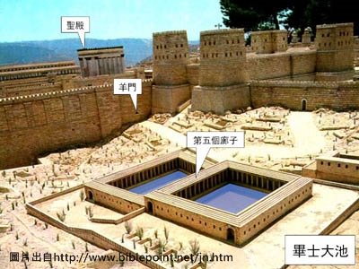
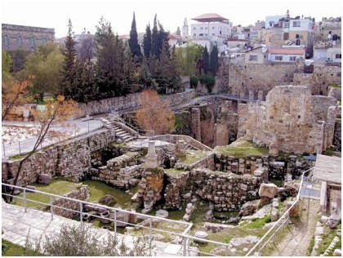
一个池子:两个相连的大池，有五个廊子 毕士大Bethesda：意思是“怜悯之家”、“医治之家”

Slide 6
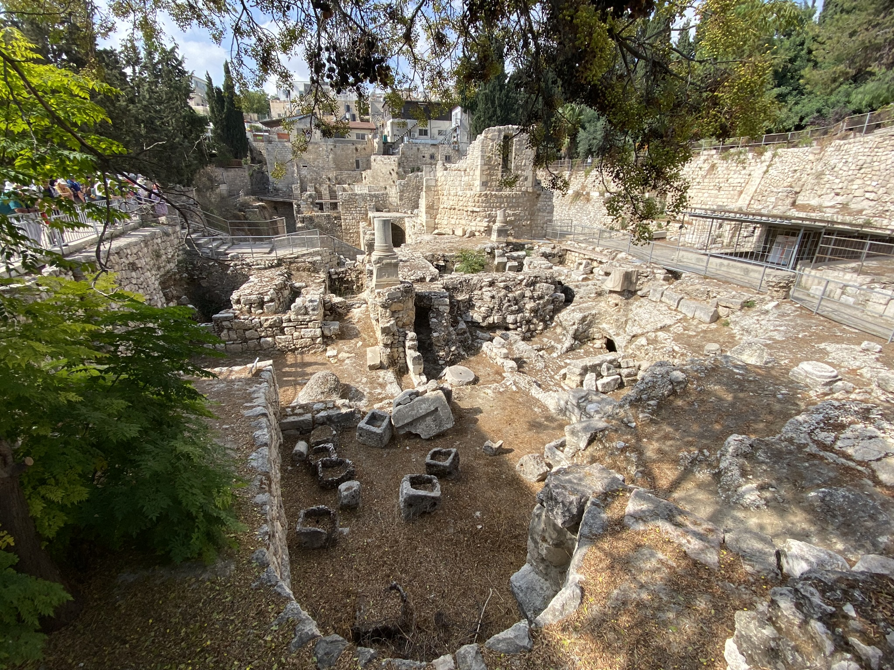

Slide 7
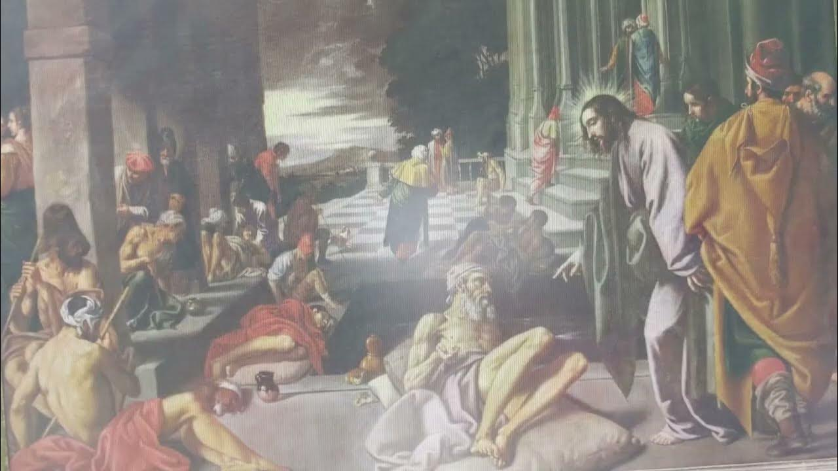
5:3-4 里面躺着瞎眼的，瘸腿的、血气枯干的，许多病人（有古卷在此有，等候水动，因为有天使按时下池子搅动那水，水动之后，谁先下去，无论害甚么病就痊癒了）。

Slide 8
5:3：里面躺着瞎眼的，瘸腿的、血气枯干的，许多病人。
1.谁躺在怜悯之家？
瞎眼的—生活在黑暗中：看不见、没有方向、无法辨别
瘸腿的—行动受限制：走不稳、走不快
血气枯干的—失去行动能力：瘫痪的、身心衰败、没有能力
“躺”说明病得很重， 或是长时间在那里等候。
共性：有病的、需要怜悯的、寄希望于水动、在等候的、贫穷的
怜悯之家没有怜悯

Slide 9
5：4（有古卷在此有，等候水动，因为有天使按时下池子搅动那水，水动之后，谁先下去，无论害甚么病就痊癒了）。
2.他们为什么而来？（目的）
3.谁能医治他们？（希望所在）
4.什么时候会发生？(特别的时间）
5.谁能得医治？(谁、方式方法） 得医治的条件：
6.多少人能得医治？（果效）
Q: 耶稣上次来耶路撒冷，在圣殿祂看到什么？心情如何？祂做了什么？耶稣这次来耶路撒冷，在毕士大池祂看到了什么？有何感想？祂要做什么？
你看到了什么？有何感想？

Slide 10
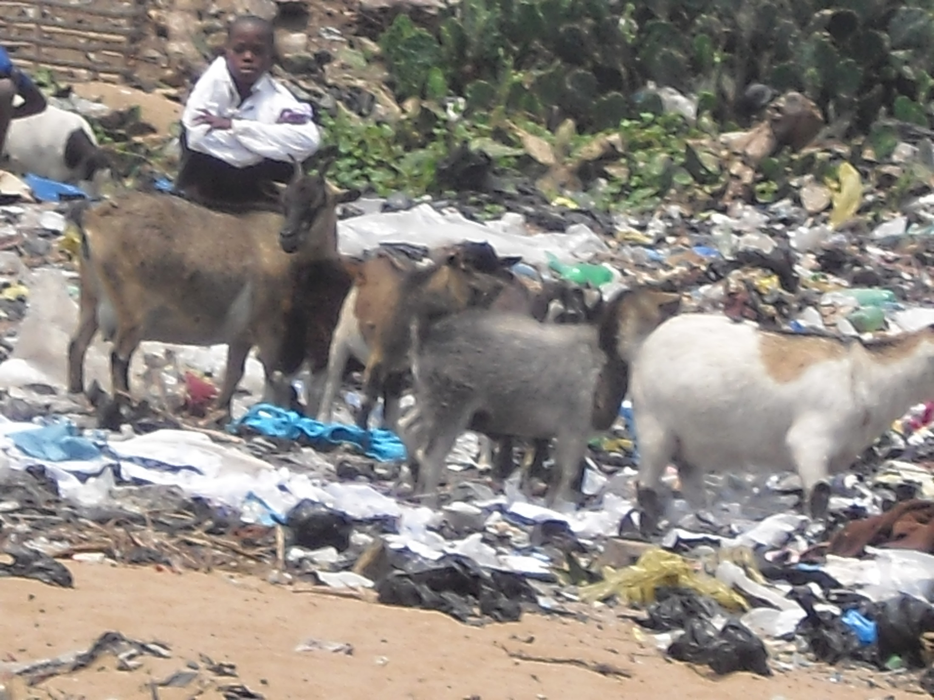
亚当和夏娃在伊甸园 贝宁 Wenzel Peter, Vatican Museum Benin

Slide 11
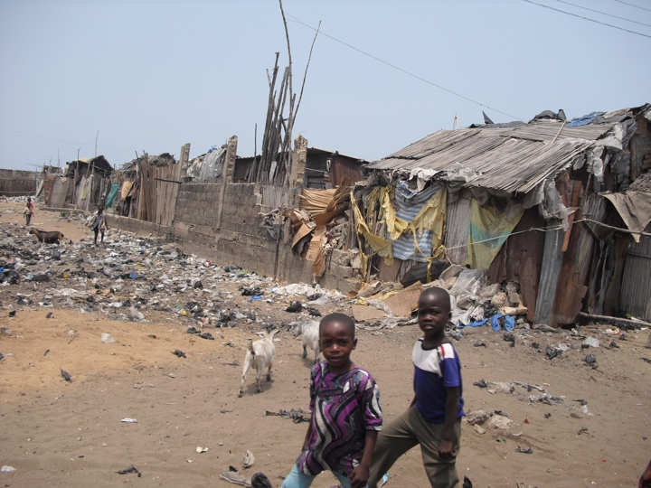
伊甸园 贝宁 比利时 Jan Brueghel Benin

Slide 12
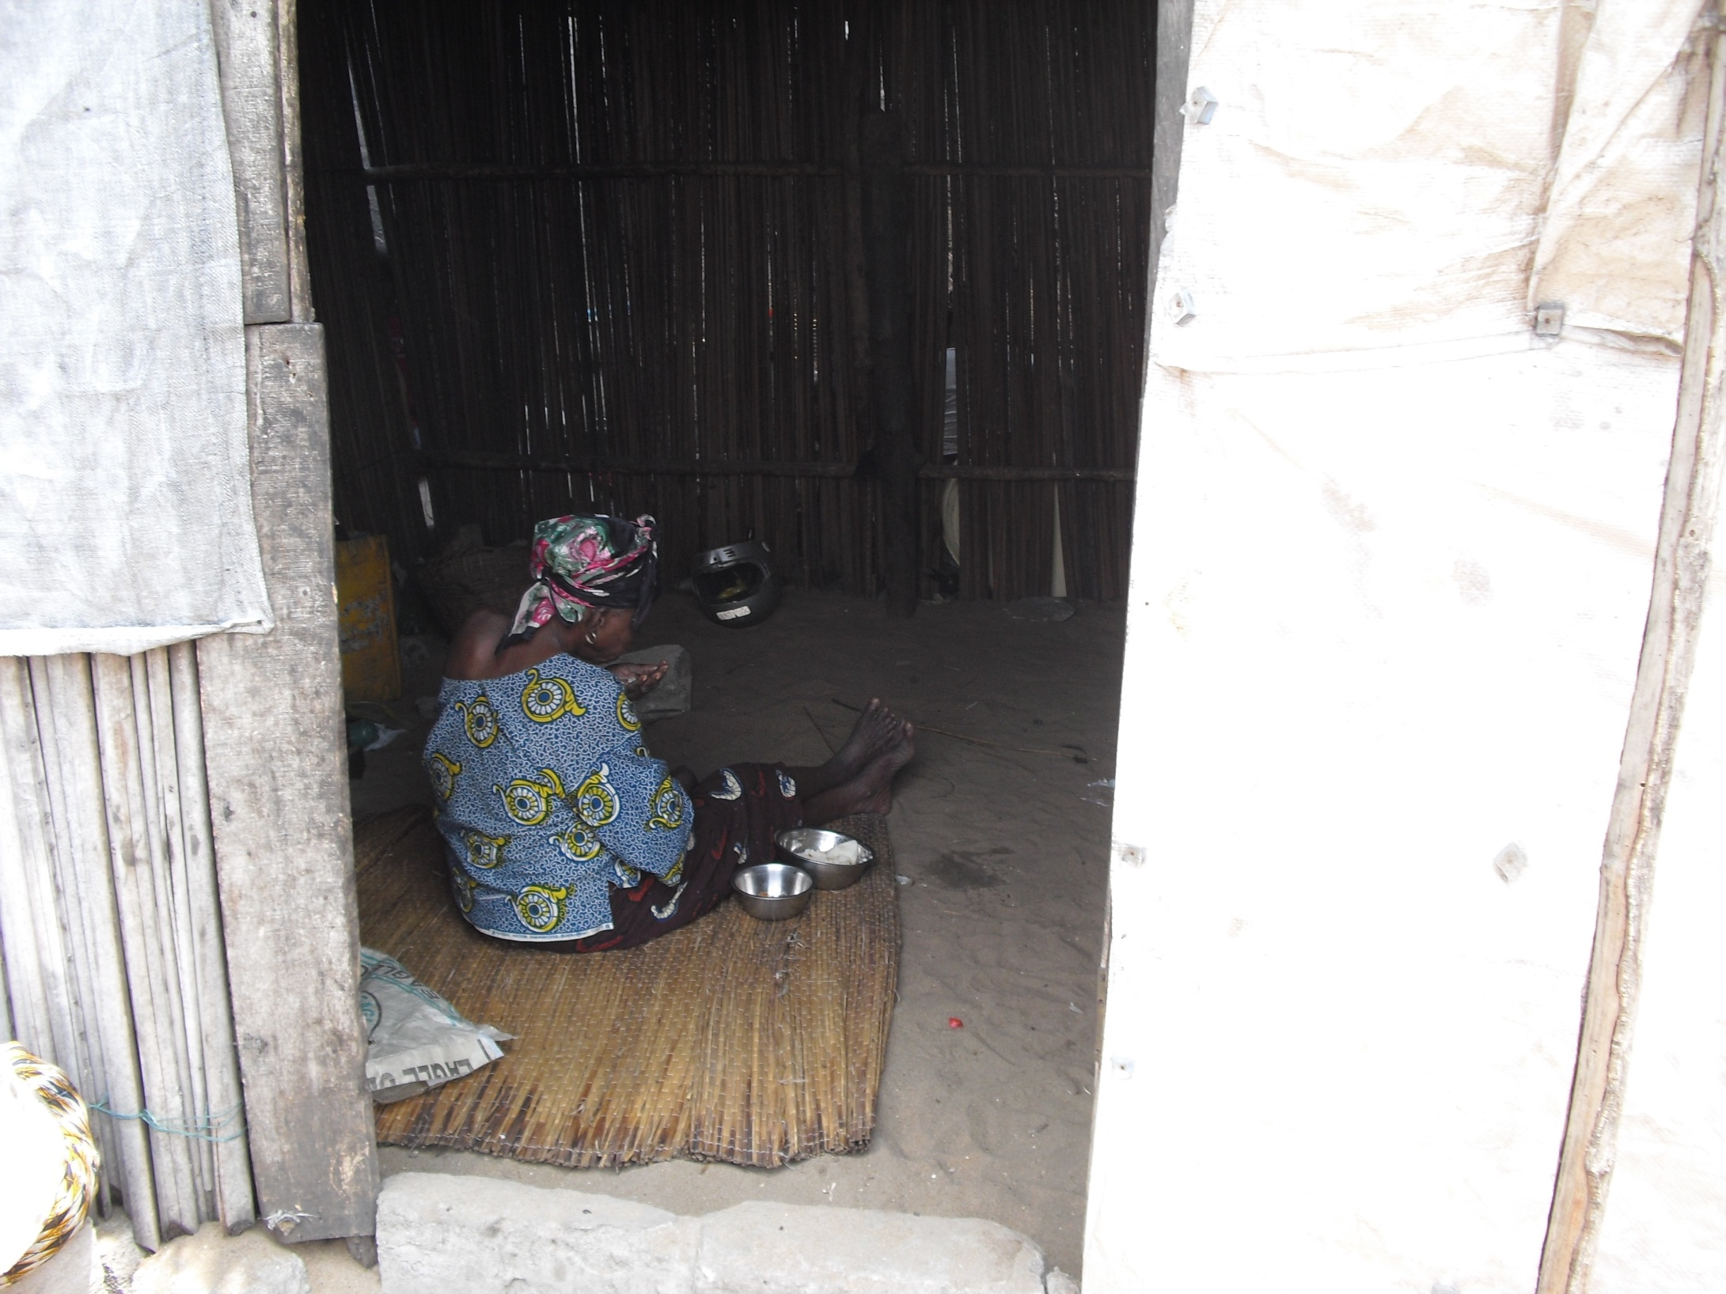
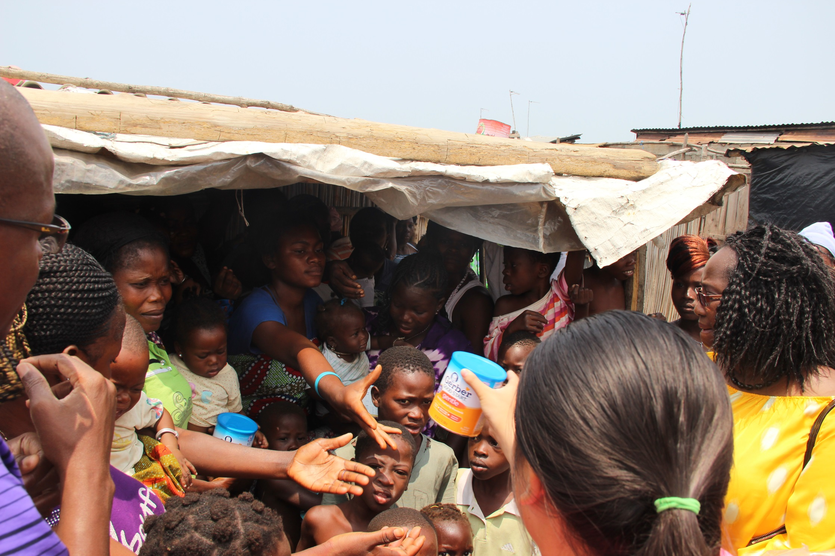
家
我要… …

Slide 13
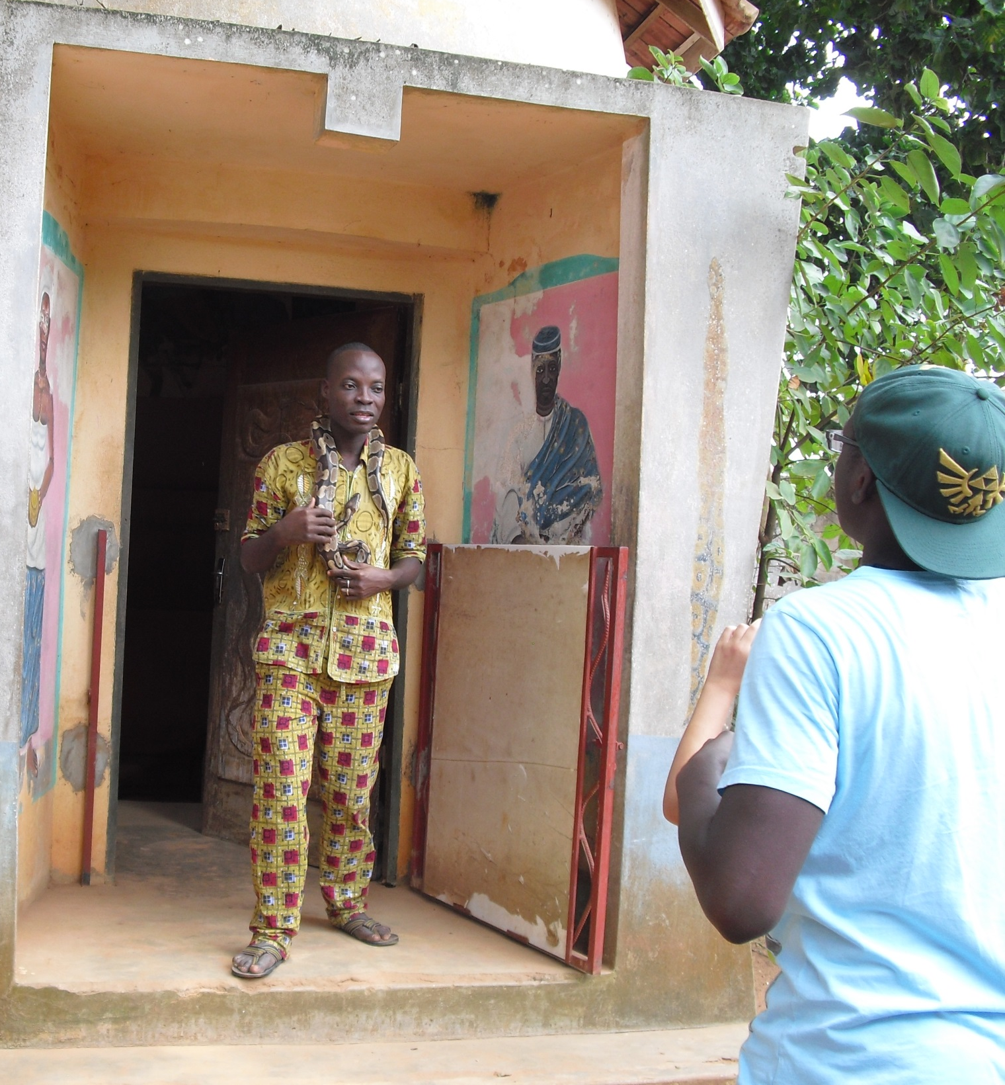
盼望寄于不同的对象

Slide 14
Q: 耶稣上次来耶路撒冷，在圣殿祂看到什么？心情如何？祂做了什么？耶稣这次来耶路撒冷，在毕士大池祂看到了什么？有何感想？祂要做什么？你看到了什么？有何感想？
世卫组织对健康的定义：“健康不仅是指没有疾病或衰弱，而且指生理、心理与社会功能的良好状态。”
但是，对基督徒来说，应该再加上更重要的一条：“灵性的良好状态。”
Q: 作者为何要列举瞎眼的、瘸腿的和血气枯干的这三种病人呢？

Slide 15
属灵残疾：
其特征、表现：
瞎眼的
瘸腿的
血气枯干的（瘫痪的）
Q:属灵疾病患者和肉体疾病患者最大的不同点是什么？

Slide 16
当时以色列人的属灵光景：
瞎眼的—人对神的真理和旨意失去了理解和洞察力,不能消化、领会、理解、感知属灵真理的真正含义，没有分辨能力。约1：5、11， 赛6：9-10，瞎子领瞎子（太15：14），太23：16-19， 23：16-26； 耶32：31-34、结36：25-27
瘸腿的—信仰上缺乏稳固的基础，行出来的不合神的心意。
献祭守节：赛1：10-17，表面敬虔 vs 认罪悔改、离恶行善
佩戴经文：太23：5，骄傲自义
假冒为善：太23：23-24，轻重不分、舍本逐末
血气枯干的—属灵生命失去活力、动力和行动能力。
太23：3，23，罗7：18：能说不能行、知行不合一
“躺着”做基督徒、“躺平”不作为

